Slide 1



Vieillir chez soi …
Conférence débat avec
Alain ATTARD, Laura BONNEFOY, France LAMOTTE, Véronique CHIRIE, Alain FRANCO
Hôtel Mercure de Meylan, le 13 juin 2024

Slide 2

Au programme …
Ce matin : conférence
Cet après midi : visite de unapparté avec Thérèse RONDEAU (ergo de Tasda)
  Une session à 15h
  Une autre session à 16h30
  Lieu :
  48 av Felix ESCLANGON, 38000 GRENOBLE
  (derrière le tribunal – quartier Europôle)
  Sur inscription sur la liste qui circule dans les tables

Slide 3
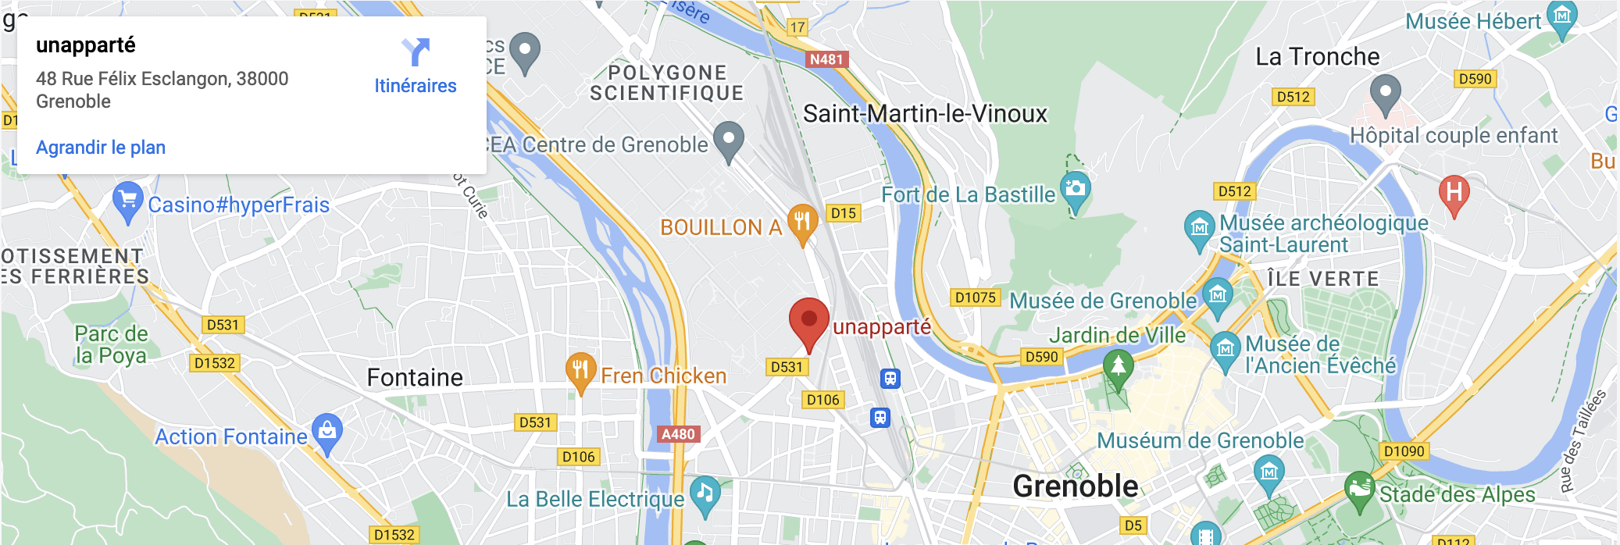
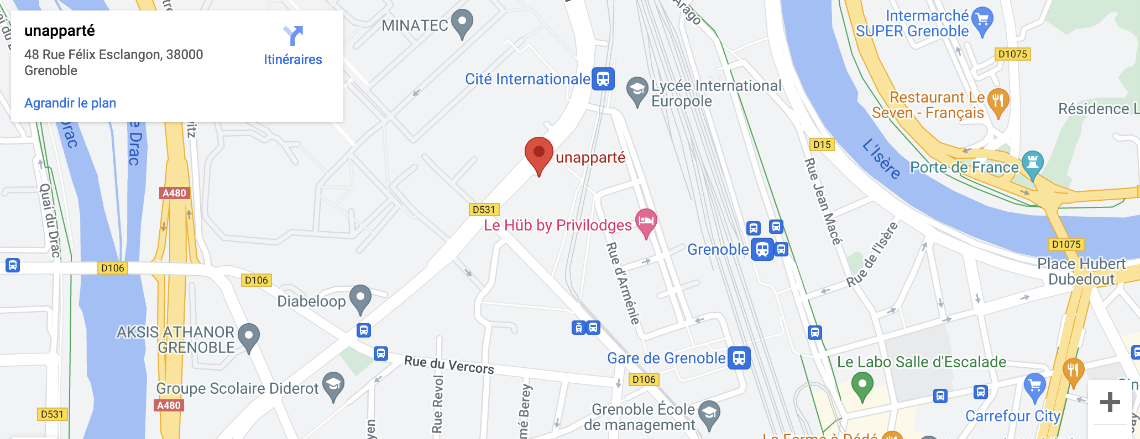

Slide 4
Sommaire de la conférence
Introduction :
  Pour habiter chez soi, bien, et le plus longtemps possible
  Bien vieillir, c’est quoi ?
  Évaluer la dépendance
Les aides pour rester chez soi
Les autres « chez soi » possibles
  Les alternatives de logement
  L’auto questionnaire !
Partage d’expérience d’un choix de logement
Conclusion
  Les éléments de choix décisifs

Slide 5
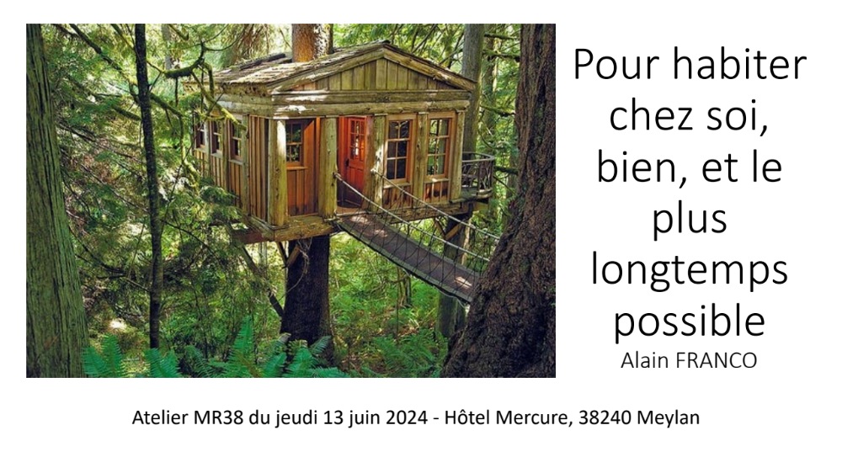
Introduction

Slide 6
Bien vieillir, c’est quoi ?
  Bien vieillir, c’est bien vivre ….
  « Le bonheur supprime la vieillesse » Franz Kafka.
Question :
D’après vous, que faut –il pour bien vivre ?
  Je …
  J’ai …..
  Je suis …
  Je me sens ….
Source : TASDA

Slide 7

Les clés du bien vieillir
Je connais les aides financières
J’ai des activités, je sors de chez moi
Je sais à qui m’adresser, Où trouver les informations
Je ne me sens pas seule !
J’ai des loisirs, je continue à apprendre
J’ai tout ce qu’il me faut pour mon confort et ma vie quotidienne
Je suis en lien avec mes proches
je me sens en sécurité
Je prends soin de ma santé
Je me sens bien chez moi,
Je me sens en forme
Source : TASDA
Notes:
-I- Santé - Handicaps - autonomie - Dépendance
-II- Aspects sociologiques
lien social
Lien familial
la cellule familiale : déstructuration et dissociation
-III- Aspects psychologiques
Besoins de sécurisation
Besoins affectifs
Besoins de reconnaissance
Besoins de considération
Besoins de lien social
Besoins d’utilité
-IV- Milieu rural ou urbain

Slide 8

Évaluer la dépendance
Perte d’autonomie ou dépendance ?
L’AUTONOMIE
est la capacité de penser une action, de prendre une décision « sensée »
« le vouloir faire »
L’INDÉPENDANCE est la capacité d’effectuer une action, de réaliser une tâche
« le pouvoir faire »
Perte d’autonomie et Dépendance,
2 notions complémentaires !
Source : TASDA
Notes:
EXEMPLE Film intouchable

Slide 9
Évaluer la dépendance
Le degré de dépendance est défini sur la base de la grille AGGIR (Autonomie, Gérontologie, Groupes Iso-Ressources) 6 niveaux de dépendance : GIR 1 à 6 GIR 1: Personne totalement dépendante , GIR 6: personne capable de réaliser tous les actes de la vie quotidienne.
Une évaluation faite par un professionnel.
GIR 5/6 et GIR 1/2/3/4 = aides financières différentes
Source : TASDA

Slide 10

Évaluer la dépendance
Estimer rapidement à partir des actes de la vie quotidienne
Toilette
Habillage
Alimentation
Continence
Déplacement
Transferts
Si la personne a des difficultés pour réaliser au moins 2 actes alors elle est en GIR 4 à GIR 1
Source : TASDA
Notes:
Important pour l’orientation vers certaines aides financières !

Slide 11
Évaluer la dépendance
Groupe GIR | Besoin d’aide | Droit à l’APA
GIR 1 | Présence continue nécessaire | Oui
GIR 2 | Assistance requise dans la plupart des activités de la vie quotidienne ou surveillance permanente | Oui
GIR 3 | Aide pour les soins corporels, plusieurs fois par jour | Oui
GIR 4 | Aide pour la toilette et l’habillage, ou aide pour les soins corporels et les repas | Oui
GIR 5 | Aide ponctuelle pour la toilette, la préparation des repas et le ménage | Non mais droit à OSCAR
GIR 6 | Personne autonome | Non
APA : allocation personnalisée pour l’autonomie -- Département
OSCAR : Offre de services coordonnée pour l’accompagnement de ma retraite -- CARSAT

Slide 12
Les aides pour rester chez soi
Les aides à domiciles
Les soins infirmier à domicile
Le portage de repas
La téléalarme
L’aménagement du logement
Les aides domotiques
Les aides numériques

Slide 13

Les aides pour rester chez soi
Les aides à domicile
Mission : accompagner la personne âgée dans l’accomplissement des taches et activités de la vie quotidienne afin de l’aider à rester chez elle :
entretien du logement, préparation des repas, courses…
aide à la toilette, à l’habillage, à la prise des repas…
démarches administratives, déplacements…
Où s’adresser ?
Auprès des financeurs (services
autonomie pour APA, CARSAT…)
Listes des services d’aide à domicile (SAAD) sur site de la MDA : www.isere.fr/mda38
Source : CD38 / DAU

Slide 14
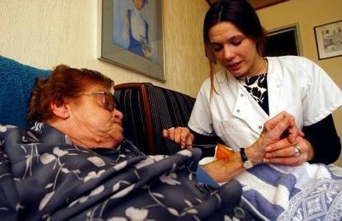
Les aides pour rester chez soi
Les soins infirmier à domicile
Les infirmiers libéraux
Le Service de Soins Infirmiers à Domicile (S.S.I.A.D)
Où s’adresser ?
auprès de la commune (CCAS ou mairie)
Source : CD38 / DAU

Slide 15
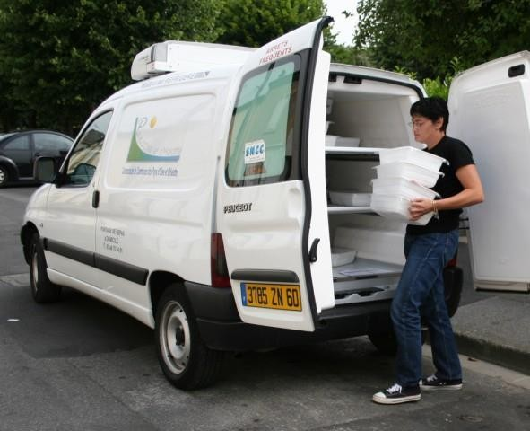
Les aides pour rester chez soi
Le portage de repas
Où s’adresser ?
auprès de la commune (CCAS ou mairie)
Source : CD38 / DAU

Slide 16
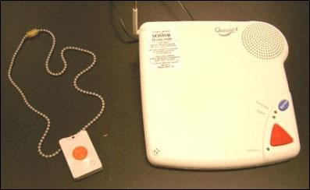
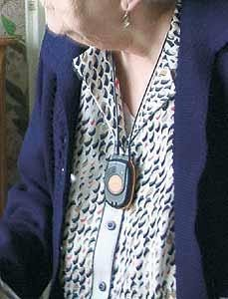
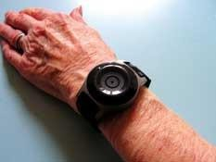
Les aides pour rester chez soi
La téléalarme
Où s’adresser ?
Auprès des financeurs (APA, CARSAT…)
Listes des services de téléalarme listés sur le site de la MDA : www.isere.fr/mda38
Source : CD38 / DAU

Slide 17
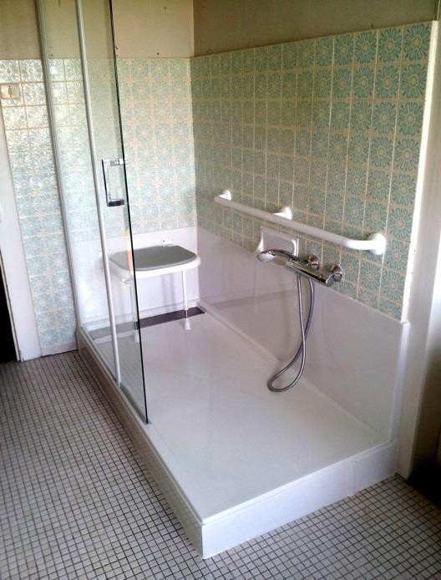
Les aides pour rester chez soi
L’aménagement du logement
Possibilité pour l’usager de faire des travaux lui permettant
d’adapter son logement à la perte d’autonomie
(exemple : remplacer une baignoire par une douche).
Où s’adresser ?
SOLIHA  : 04 76 47 82 45
(conseils d’ordre technique et renseignements sur les conditions d’accès aux aides financières)
Service autonomie si plan d’aide APA
Source : CD38 / DAU

Slide 18

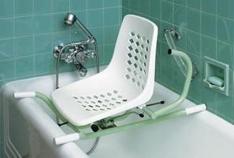

Les aides pour rester chez soi
Les aides techniques
Où s’adresser ?
https://bien-chez-soi.lassuranceretraite.fr/
Chez les revendeurs médicaux ou en pharmacie
Service autonomie si plan d’aide APA ou CARSAT si plan d’aide OSCAR
Source : CD38 / DAU

Slide 19



Les aides pour rester chez soi
Les aides domotiques
Les capteurs et détecteurs de mouvement
Motorisation des volets roulants
Dispositifs de sécurité…
Où s’adresser ?
Service autonomie si plan d’aide APA ou CARSAT si plan d’aide OSCAR
Service de téléassistance
Domoticien
Source : CD38 / DAU

Slide 20



Les aides pour rester chez soi
Les aides numériques
Les tablettes et téléphones adaptés
Les GPS (déambulation dans le quartier)
Visiophone connectée, serrure connectée, …
Tout pour mieux entendre, mieux lire, mieux voir …
Rappel de RDV, visio simplifiée …
Interface simplifiée
Où s’adresser ?
Service autonomie si plan d’aide APA ou CARSAT si plan d’aide OSCAR
Domoticien, ergothérapeutes
http://dominno.tasda.fr/#!/
Visiophone connectée (qui sonne à la porte ?)

Slide 21
Les autres « chez soi » possibles
Classification par services
Accompagnement médicalisé 24/24
EHPAD
+
Aide et soin non médicalisés 24/24
Résidence Autonomie
Résidence Senior
Accueil familial
+
Services en journée
Permanence 24/24
Habitat partagé :
+
Services ponctuels
Veille et soutien à la convivialité
Co location
Habitat inclusif
Projet partagé
Béguinage …
Domicile actuel
Pas de service
Classification par espace
Logement indépendant,
Pas d’espace partagé
Logement indépendant,
Espaces communs
Seule la chambre est un espace privatif
Source : CD38 / cellule logement

Slide 22

Les autres « chez soi » possible
Habitat partagé
On appelle « habitat regroupé » de petits ensembles de logements indépendants destinés aux personnes âgées. Ils sont conçus pour répondre aux besoins du vieillissement. Des espaces communs utilisables par tous (lingerie, salle commune que l’on peut réserver pour des fêtes familiales ...) permettent aux habitants de l’immeuble de se rencontrer. Les habitants âgés y trouvent un environnement plus sécurisant et vivant.
Il n’y a aucun statut juridique à la notion « d’habitat regroupé ». D’ailleurs ce terme est utilisé depuis de nombreuses années (bien avant la loi ELAN).
Habitats regroupés
Le béguinage est une forme « d’habitat regroupé » dont la conception architecturale est inspirée des béguinages que l’on trouvait dans le nord de la France et de l’Europe et qui hébergeaient des communautés religieuses. Aujourd’hui il s’agit d’ensembles immobiliers spécialement conçus pour accueillir des habitants âgés. Ce sont souvent de petits ensembles pavillonnaires de type maisonnées en rez-de-chaussée.
Béguinage
Il existe 2 formes de colocation :
Colocation intergénérationnelle prévue par la Loi Elan avec la mise en place d’un contrat de cohabitation intergénérationnel solidaire – ex sur l’Isère, contactez DIGI
Colocation séniors qui entre dans le champ de l’Habitat inclusif si un projet de vie sociale et partagée est mis en œuvre.
Colocation
Habitats intergénérationnels – projet partagé
Pas de statut juridique particulier. Les logements répondent aux besoins particuliers de ces différentes générations. Les logements destinés aux personnes âgées sont par exemple équipés de volets électriques, de barres d’appui installées dans la douche…
Des espaces communs utilisables par tous (lingerie, salle commune que l’on peut réserver pour une fête de famille…) permettent aux habitants de l’immeuble de se rencontrer.
22
Source : VAA Conseil

Slide 23
Les autres « chez soi » possible
Résidence
Créée par la loi d’adaptation de la société au vieillissement du 28 décembre 2015, en remplacement des logements-foyers. Il s’agit d’un ensemble de logements pour les personnes âgées associé à des services collectifs. Les résidences autonomie sont composées d’appartements privatifs et d’espaces communs partagés par les résidents (salle d’animation, salle de restaurant…).
La résidence autonomie est un établissement social qui doit être obligatoirement autorisé par le conseil départemental. Elle doit :
Maintenir un nombre de personnes âgées dépendantes accueillies ne dépassant pas 15% de GIR 1 à 3 et 10% de GIR 1 et 2 par rapport à la capacité totale autorisée ;
Apporter une réponse sociale au travers de sa mission de prévention de la perte d’autonomie et des différents outils de la loi 2002-2 qu’elle utilise (notamment le projet personnalisé) ;
Proposer d’ici le 1er janvier 2021 un ensemble de prestations de base définies dans le décret du 27 mai 2016
Résidence Autonomie
Résidence senior
La résidence services se définit ainsi comme un ensemble d'habitations constitué de logements autonomes permettant à ses occupants, pour la plupart des personnes âgées, de bénéficier de services spécifiques non individualisables limitativement par décret, et les services « à la carte » individualisables
Depuis le début des années 2000, l’offre se développe considérablement en visant plutôt une clientèle issue des classes moyennes et en privilégiant la location plutôt que l’achat.
6 critères de services :
Les résidents ont un accès à un service de blanchisserie du linge plat et du linge personnel
Un entretien ménager du logement du résident est proposé 5 jours sur 7 au moins
L’offre comprend un service de restauration en salle et un service de livraison à domicile
La résidence emploie au moins 6 personnes et respecte un ratio minimal d’un salarié(1ETP) pour 12 résidents
Une présence sur site est assurée 24h/24 et 7j/7
Un accueil est disponible 6j/7 au moins avec 7h de présence quotidienne au minimum
23
Source : VAA Conseil

Slide 24
Les autres « chez soi » possible
Accueil familial et EHPAD
L'accueillant familial (une personne seule ou un couple) héberge à son domicile une personne âgée ou un adulte handicapé. En échange, la personne hébergée rémunère l'accueillant familial. Elle peut obtenir des aides financières, sous certaines conditions.
L'accueillant familial doit avoir reçu un agrément délivré par les services du département. Ces services organisent le contrôle de l'accueillant et le suivi de la personne hébergée.
L'accueil familial peut être temporaire ou par séquences, ou à temps partiel ou complet, ou permanent.
L'accueillant familial et la personne hébergée ne doivent pas avoir de lien de parenté. La personne hébergée doit être valide, ou avoir une perte d'autonomie compatible avec l'accueil familial, c'est-à-dire ne pas être lourdement dépendante (par exemple : ne pas avoir besoin de soins constants).
Accueil Familial
EHPAD
Les EHPAD (établissements d’hébergement pour personnes âgées dépendantes) sont des maisons de retraite médicalisées qui proposent un accueil en chambre. Ils s’adressent à des personnes généralement âgées de plus de 60 ans qui ont besoin d’aide et de soins au quotidien.
Les EHPAD accueillent en moyenne entre 50 et 120 résidents.
L’accompagnement est global en EHPAD. Les résidents et leurs proches sont déchargés de toute l’intendance quotidienne. Les EHPAD proposent :
des prestations hôtelières,
des animations et des activités,
un accompagnement de la perte d'autonomie,
et une prise en charge des soins médicaux et paramédicaux au quotidien.
Source : https://www.service-public.fr/particuliers/vosdroits/F15240
https://www.pour-les-personnes-agees.gouv.fr/vivre-dans-un-ehpad/les-differents-etablissements-medicalises/les-ehpad
24

Slide 25
Les autres « chez soi » possible
Auto questionnaire …
« Mon logement idéal »
Ce questionnaire est fait pour vous permettre de continuer à réfléchir au logement de demain, qui vous conviendrait le mieux personnellement …
« A chacun sa solution ! »
Source : TASDA

Slide 26

Partage d’expérience d’un choix de logement
Marie Claire PIN

Slide 27
Conclusion
Les choix décisifs
  LE MOMENT : quand rejoindre un EPHAD
            Le dernier moment
            Prévoyance / Organisation
  QUI DECIDE :
            La famille
            Le résident
            Les services sociaux
  LE LIEU :
            Proximité familiale
            Proximité amicale

Slide 28
Au programme …
Ce matin : conférence
Cet après midi : visite de unapparté avec Thérèse RONDEAU (ergo)
  Une session à 15h
  Une autre session à 16h30
  Lieu :
  48 av Felix ESCLANGON, 38000 GRENOBLE
  (derrière le tribunal – quartier Europôle)
  Sur inscription sur la liste qui circule dans les tables

